Slide 1


Slide 2
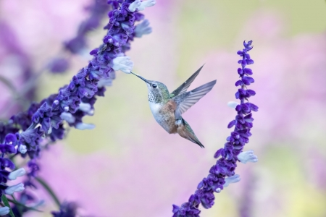
O amor que queremos…

Slide 3
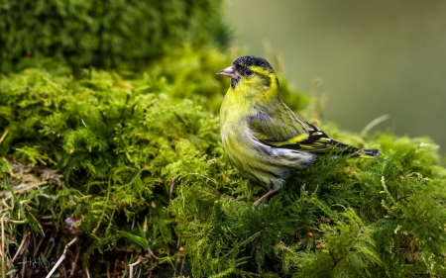
Chega um momento da vida que a gente só quer paz, boa companhia e tranquilidade, a gente cansa de amores complicados de paixões desenfreadas, nós só queremos alguém que nos faça sentir conforto, nada de explosão ou loucura.

Slide 4
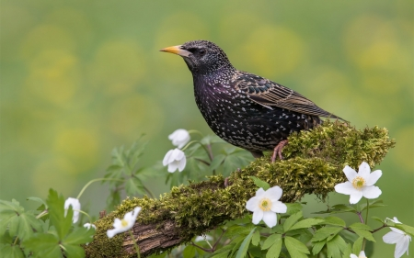
Queremos alguém que nos faça nos sentir em paz, que abrace forte e diga estou aqui.

Slide 5
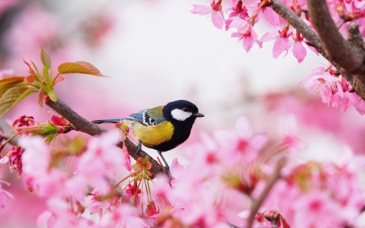
Queremos aquela pessoa que você sabe que pode contar, que em qualquer lugar do mundo te faça sentir feliz independente da paisagem.

Slide 6
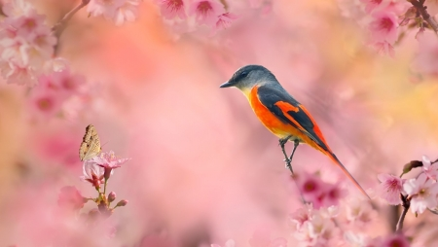
Queremos fazer planos, casar, ter uma casa, alguém para compartilhar o café da manhã, alguém com quem cheguemos em casa depois de um dia exaustivo e que esteja de ouvidos abertos para ouvir e acolher.

Slide 7
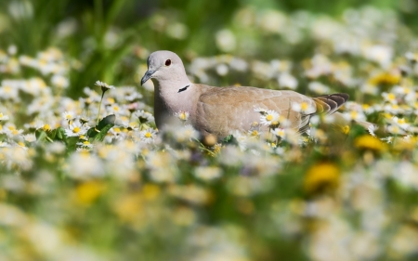
Nada de loucura,
tudo muito calmo, tranquilo, paciente.

Slide 8
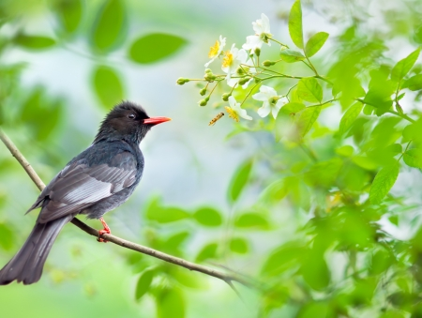
Queremos ter alguém que possamos passar um fim de semana assistindo netflix ou quem sabe indo ao cinema. Nesse mundo que prega total desapego, queremos nos apegar.

Slide 9
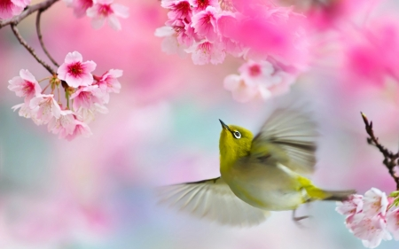
Queremos fazer um piquenique no parque e ficar olhando as crianças correndo e imaginar como serão as nossas. Queremos rotina, quero planos, sonhos.

Slide 10
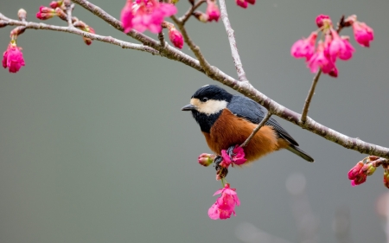
Queremos ser surpreendidos com aquele jantar, com aquele beijo, com aquela flor ou presente inusitado, todos nós queremos clichê.

Slide 11
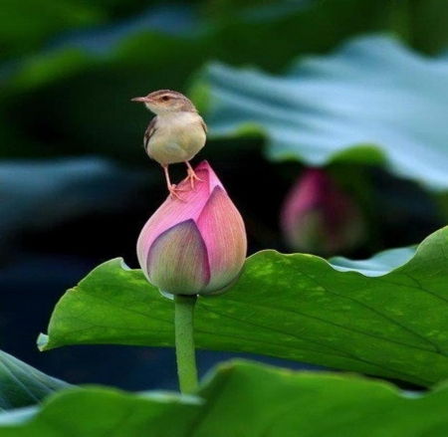
Queremos contar a todos, como o outro nos faz bem e que parece não ter defeitos.

Slide 12
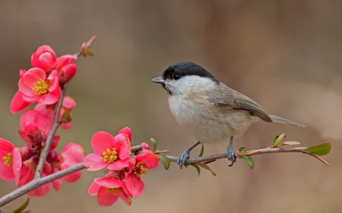
Mas no fundo queremos descobrir quais são e que a pessoa descubra quais são os nossos e assim possamos desenvolver um amor, sincero, sem máscaras.

Slide 13
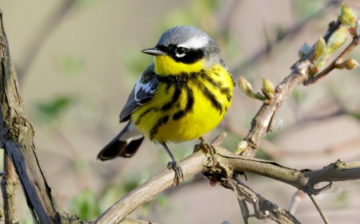
Queremos alguém para envelhecer ao nosso lado e que possamos passar horas contando aos netos como nos conhecemos.

Slide 14
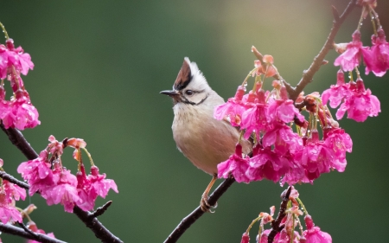
Queremos ter orgulho de dizer que estamos a tanto tempo juntos.

Slide 15
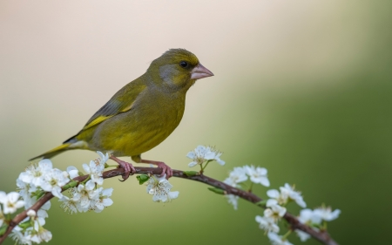
Queremos aquelas briguinhas sem motivo, só para terminar em uma boa conversa e numa boa reconciliação.

Slide 16
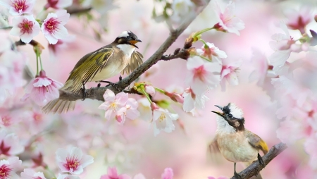
Queremos ter alguém que faça falta independentemente de onde estejamos.

Slide 17
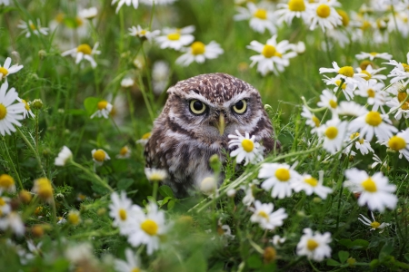
Queremos aquela companhia que transborde. Porque completos já somos.

Slide 18
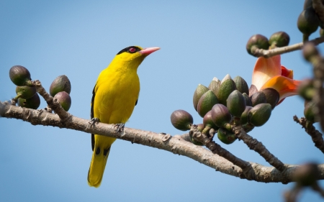
Queremos alguém para somar, alguém para dividir a cama, a rotina, os planos, as loucuras.

Slide 19
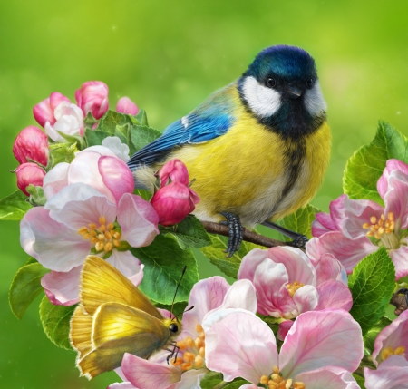
Enfim tudo o que todo mundo realmente quer em uma fase da vida.

Slide 20
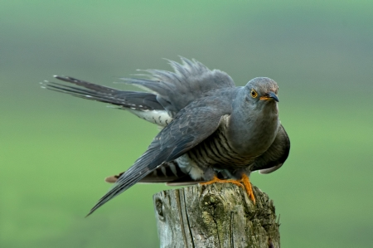
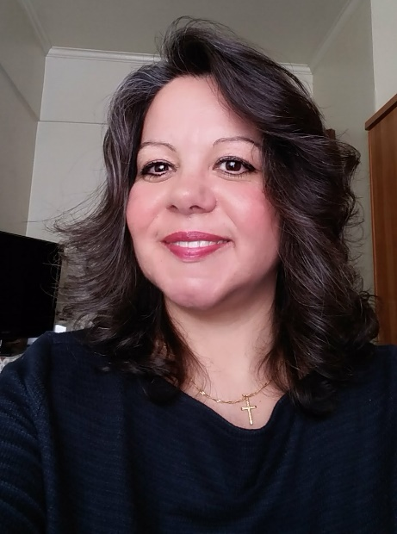
Imagens Internet
Texto: Autor Sylvia Martins
Música:Laura Pausini-Strani Amori
Formatação: Olga Lopes
lopesolg@gmail.com
www.facebook.com/olga.lopes.16
www.youtube.com/c/olgalopes
www.sergrasan.com

